Slide 1

РОСТЕХНАДЗОР
Сибирское управление
Федеральной службы по
экологическому, технологическому
и атомному надзору
Публичное обсуждение
в рамках реализации приоритетной программы
«Реформа контрольно-надзорной деятельности»
23 мая 2023 год
г. Кемерово

Slide 2



РОСТЕХНАДЗОР
О РАССМАТРИВАЕМЫХ ВОПРОСАХ
о результатах правоприменительной практики Сибирского управления Ростехнадзора за І квартал 2023 года,
о проблемах, связанных с наличием бесхозяйных электрических сетей, их эксплуатацией и обслуживанием, о мероприятиях, направленных на снижение количества бесхозяйных электрических сетей на территориях:
Кемеровской области,
Томской области,
Омской области,
Новосибирской области,
Алтайского края,
Республики Алтай.

Slide 3
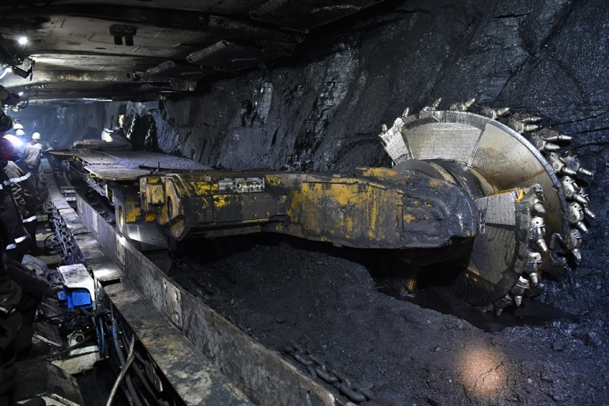
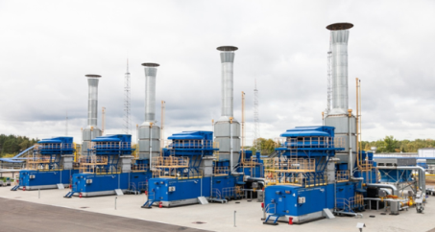
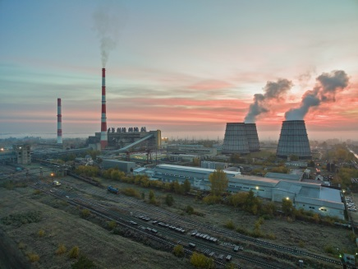
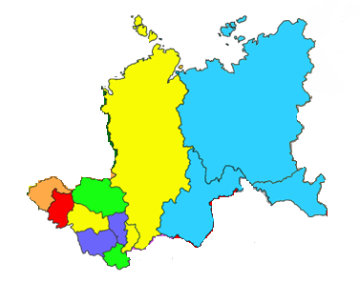
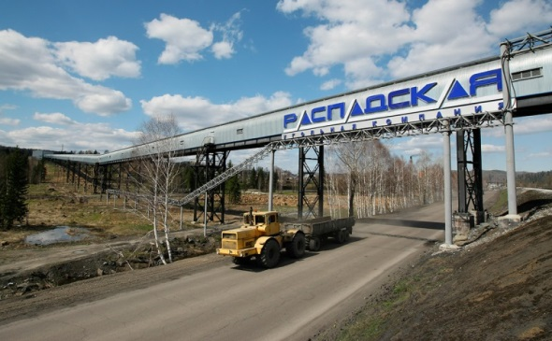
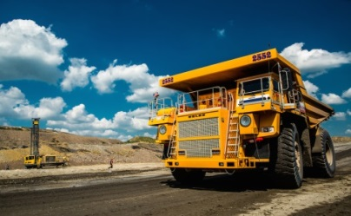
РОСТЕХНАДЗОР
О СИБИРСКОМ УПРАВЛЕНИИ
Территориальный орган межрегионального уровня, осуществляющий функции Ростехнадзора в установленной сфере деятельности на территориях
11 субъектов Российской Федерации:
Кемеровская, Новосибирская, Томская, Омская, Амурская, Иркутская, Тюменская
Алтайский, Красноярский
Алтай, САХА (Якутия)
Область
Край
Республика

Slide 4
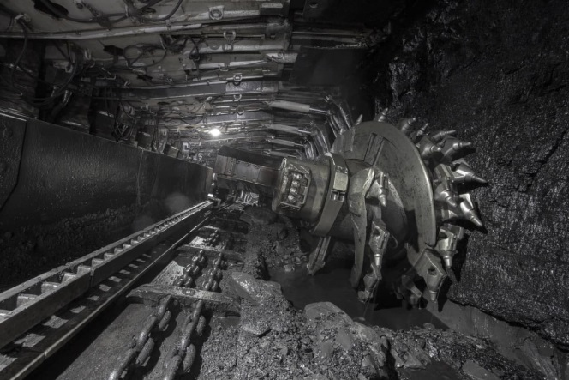
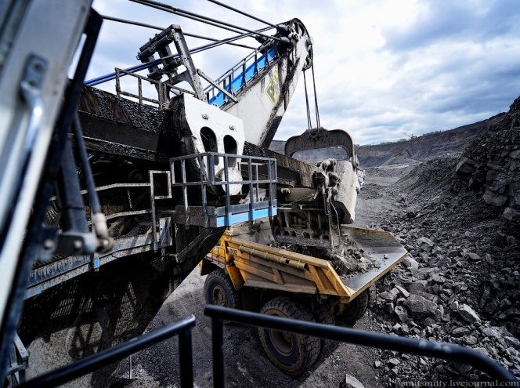
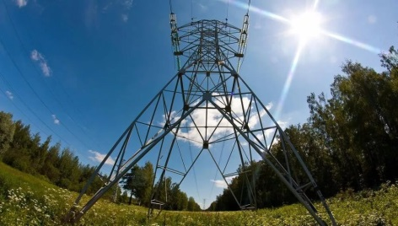
РОСТЕХНАДЗОР
О ПОДНАДЗОРНЫХ ОБЪЕКТАХ
Сибирскому управлению Ростехнадзора поднадзорно:
● 4009 организации, осуществляющие деятельность в области промышленной безопасности;
● 11102 опасных производственных объектов;
● 29 тепловых электростанций;
● 115 электросетевых организаций;
● 37 теплосетевых организаций;
● более 321 тысяч километров линий электропередач;
● более 6 тысяч котельных;
● около 16 тысяч километров тепловых сетей;
● 365 объектов капитального строительства;
● 18 тыс. км магистральных трубопроводов.
I класс – чрезвычайно опасные | II класс – высокой опасности | III класс – средней опасности | IV класс – низкой опасности
205 | 596 | 5276 | 5025

Slide 5
РОСТЕХНАДЗОР
ОБ ОСНОВНЫХ ПОКАЗАТЕЛЯХ
№ п/п | Наименование показателя | 2022 | 2023 | ± | ± %
1 | Общее количество проверок | 3068 | 2523 | -545 | -18
1.1 | плановых | 102 | 39 | -63 | -62
1.2 | внеплан. | 1605 | 925 | -680 | -42
1.3 | пост.надзор | 1354 | 1559 | 205 | 15
2 | Общее количество выявленных нарушений | 11199 | 8894 | -2305 | -21
3 | Общее количество административных наказаний | 1841 | 1399 | -442 | -24
3.1 | дисквалификаций | 1 | 1 | 0 | 0
3.2 | АПД | 111 | 139 | 28 | 25
3.3 | предупреждений | 138 | 215 | 77 | 56
3.4 | административных штрафов | 1591 | 1044 | -547 | -34
4 | предостережения | 176 | 373 | 197 | 53
5 | Сумма наложенных административных штрафов (тыс.рублей) | 74723,70 | 40245,50 | -34478,20 | -46
6 | Сумма взысканных административных штрафов (тыс.рублей) | 34068,75 | 16006,63 | -18062,12 | -53

Slide 6
РОСТЕХНАДЗОР
Краткая статистика показателей надзорной деятельности по видам надзора
№ п/п | Наименование показателя | УТ-Э | УТ-ГТС | УТ-С | УТ-ПБ
1 | Общее количество проверок | 778 | 16 | 89 | 1608
1.1 | плановых | 8 | 5 | 0 | 27
1.2 | внеплан. | 770 | 0 | 89 | 33
1.3 | пост.надзор | 0 | 11 | 0 | 1548
2 | Общее количество выявленных нарушений | 1589 | 36 | 112 | 7157
3 | Общее количество административных наказаний | 75 | 5 | 18 | 1296
3.1 | дисквалификаций | 0 | 0 | 0 | 1
3.2 | АПД | 0 | 0 | 0 | 139
3.3 | предупреждений | 59 | 0 | 13 | 140
3.4 | административных штрафов | 16 | 5 | 5 | 1016
4 | предостережения | 198 | 1 | 0 | 174
5 | Сумма наложенных административных штрафов (тыс.рублей) | 281,5 | 105 | 940 | 38917
6 | Сумма взысканных административных штрафов (тыс.рублей) | 756,63 | 30 | 220 | 14998

Slide 7
РОСТЕХНАДЗОР
О смертельном травматизме и аварийности на поднадзорных предприятиях
Несчастные случаи за 3 месяца 2023 года:
1. 06.01.2023 (скончался 14.01.2023) - ООО «Шахта им. С.Д. Тихова» (г. Ленинск-Кузнецкий) прижатие к грузовому контейнеру тросом - 1 смертельный.
Аварии за 3 месяца 2023 года:
1. 28.01.2023 - АО «Транснефть-Западная Сибирь» (Омская область, Омский район) разгерметизации магистрального нефтепровода (диаметр 1020 мм). Пострадавших нет.
Групповые случаи за 3 месяца 2023 года: Не зарегистрировано.
Несчастные случаи за 3 месяца 2022 г.:
1. 22.01.2022 - ООО «Шахта «Осинниковская», Кем. обл., г. Осинники, удар козырьком секции механизированной крепи - 1 смертельный.
2. 10.03.2022 – АО «ЕВРАЗ ЗСМК», Кем. обл., г. Новокузнецк, прижимание электровозом к колонне -1 смертельный.
3. 24.03.2022 - ООО «Шахта «Осинниковская», Кем. обл., г. Осинники, выдавливание угля с повышенным выделением метана - 1 смертельный.
Аварии за 3 месяца 2022 г.: Не зарегистрировано.
1. 18.02.2022 – АО «РУСАЛ», Новокузнецкий Алюминиевый завод, Кем. обл., г. Новокузнецк, обесточена нагрузка величиной 146 МВт, пострадавших нет.
Групповые случаи за 3 месяца 2022 г.: Не зарегистрировано.

Slide 8

РОСТЕХНАДЗОР
О ПУБЛИЧНЫХ ОБСУЖДЕНИЯХ
обсуждение проблемных вопросов
исчерпывающие ответы
информация о результатах контрольно-надзорной деятельности по завершению отчетных периодов
повышение уровня безопасности
анализ поднадзорными организациями результатов проверок аналогичных объектов
Публичные обсуждения

Slide 9
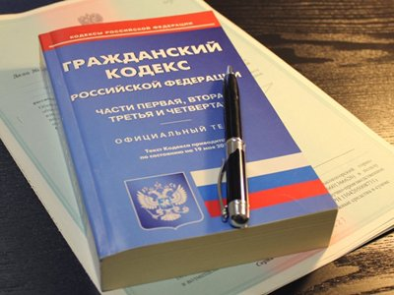
РОСТЕХНАДЗОР
О проблемах, связанных с наличием бесхозяйных электрических сетей, их эксплуатацией и обслуживанием
«Вещь, которая не имеет собственника или собственник который неизвестен, либо, если иное не предусмотрено законами, от права собственности на которую собственник отказался, является бесхозяйной вещью»
часть 1 статья 225 ГК РФ
«Бесхозяйные недвижимые вещи принимаются на учет органом, осуществляющим государственную регистрацию права на недвижимое имущество, по заявлению органа местного самоуправления, на территории которого они находятся»
часть 3 статья 225 ГК РФ

